Slide 1
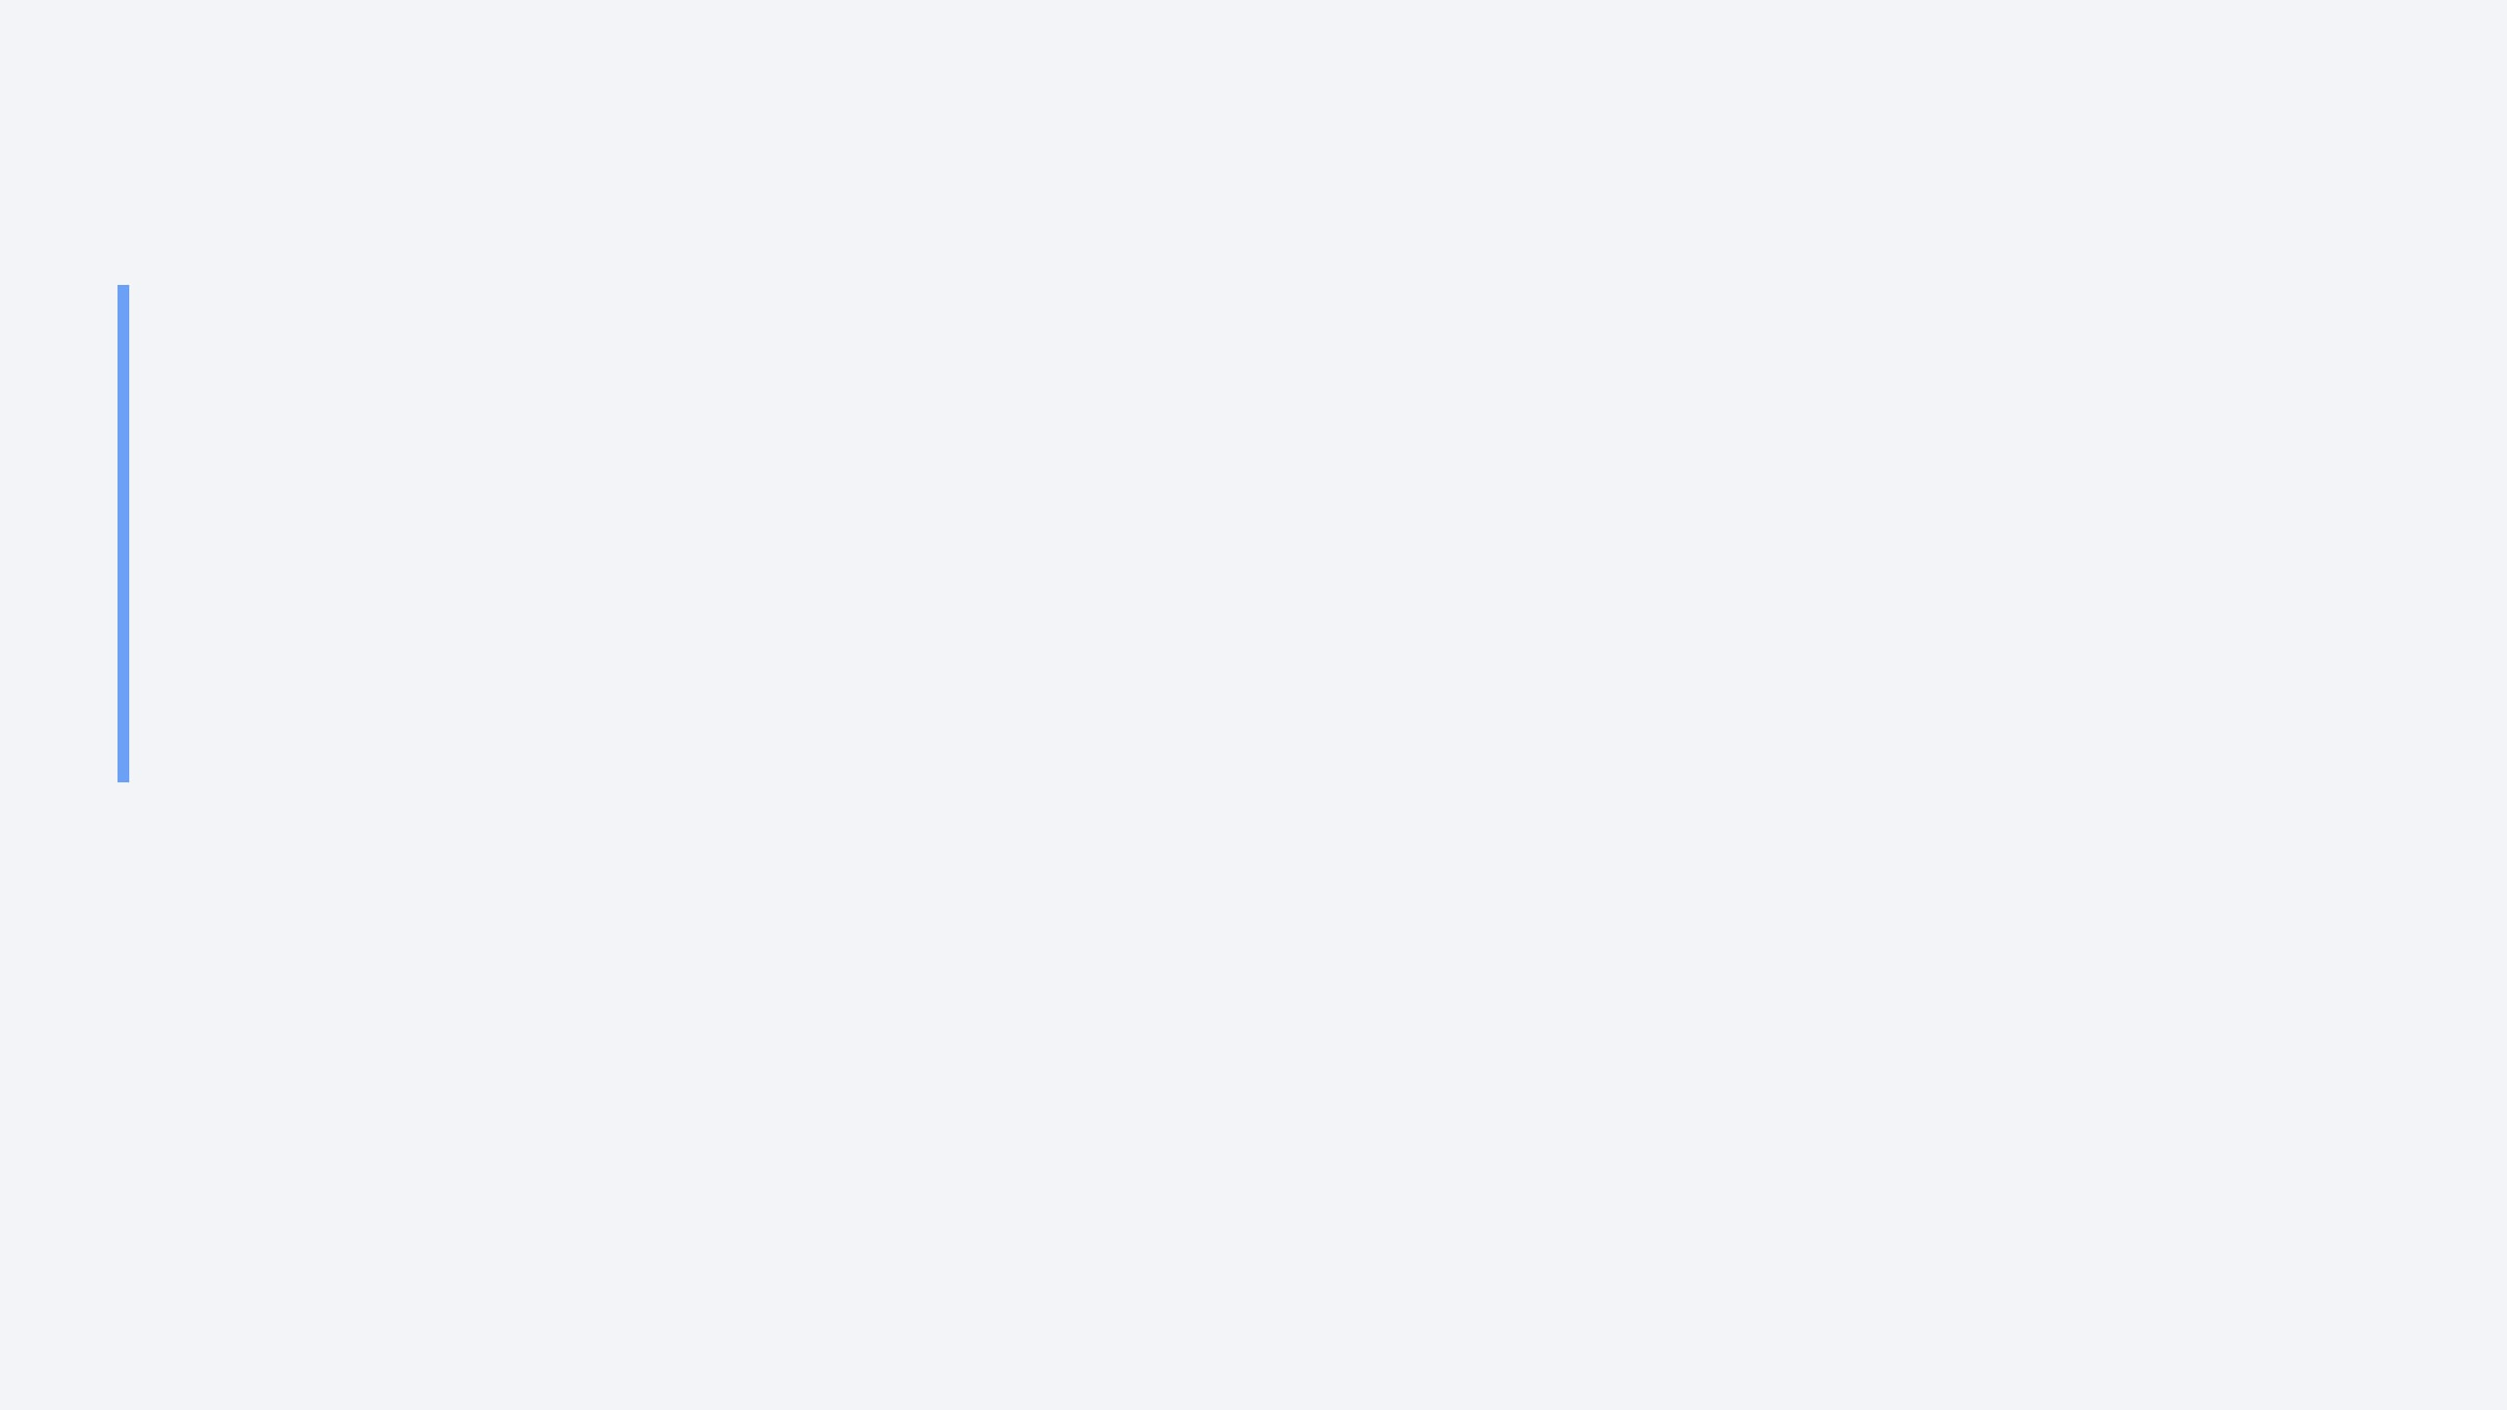
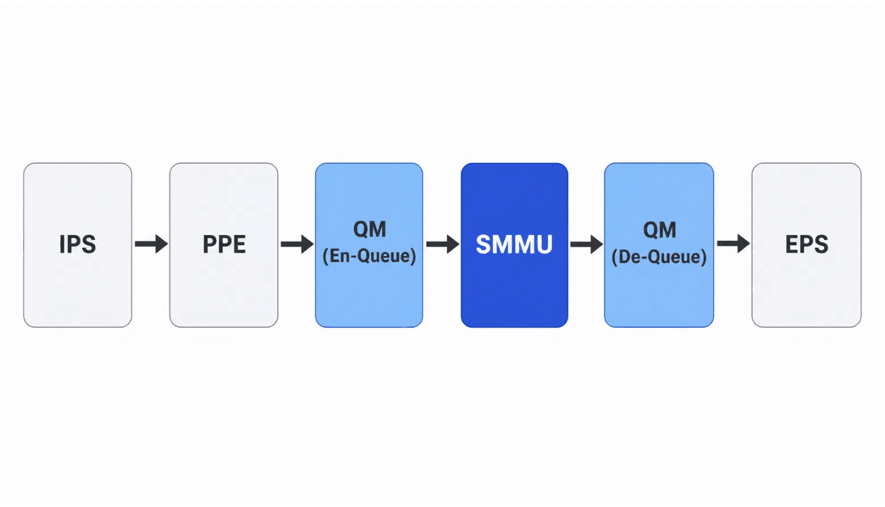
芯片报文处理主链路缩略框图
SMART MMU (SMMU) 设计模块讲解
Flexible Shared SRAM Address Management Module
项目： 4-Port 2.5G/1G/100M Ethernet Switch
时钟域： clk_core 300 MHz 单时钟域
版本： RTL B2 多播逻辑拼接版
日期： 2026年7月16日
体现 QM 与 SMMU 的交互关系：SMMU 仅负责地址管理，不参与净荷搬运。
CONFIDENTIAL TECHNICAL REVIEW

Slide 2

目录 (AGENDA)
01
设计背景与定位
02
顶层架构与子模块划分
03
核心数据结构 (Cell / 链表 / 双池)
04
六大工作流程 (初始化/入队/出队等)
05
关键子模块详解 (LLE / Occupancy 等)
06
多播逻辑拼接机制
07
流控与告警 (PAUSE / PFC)
08
时序与性能
09
参数化与可配置性
10
总结与展望
SMMU Design Review
Page 02

Slide 3
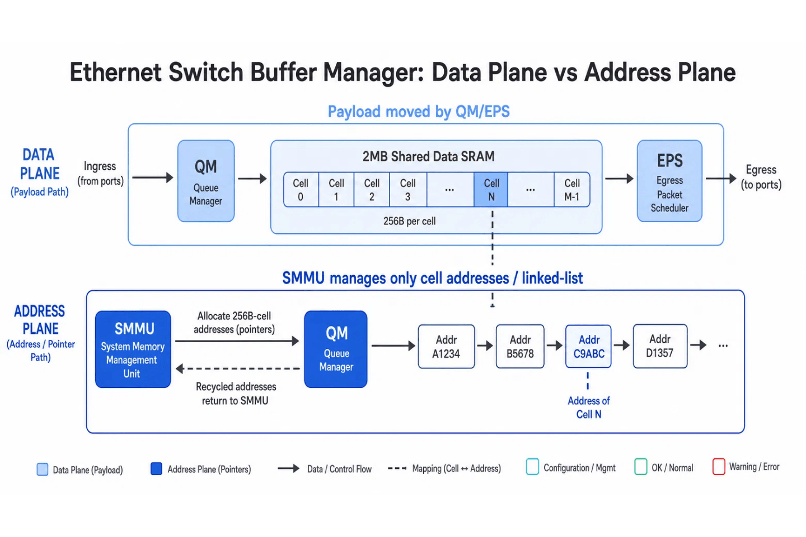
设计背景 —— MMU 在交换芯片中的位置
数据面 (Payload) vs 地址面 (Address) 拆分对比
核心职责与定位
MMU 是 QM (Queue Manager) 的地址管理子模块，负责以 256B cell 为粒度，统一管理 2MB 共享数据 SRAM 的地址分配与链表组织。
容量派生
项目
数值
说明
共享数据 SRAM
2 MB
报文净荷缓存
Cell 粒度
256 B
管理最小单位
Cell 总数
8192
2MB / 256B
地址位宽
13 bit
$clog2(8192)
数据由 QM/EPS 搬运，SMMU 仅负责 256B cell 地址（指针）的分配、回收与链表管理。
SMMU Design Review
Page 03

Slide 4
核心设计约束 (Core Design Constraints)
1. 极致性能
2. 单/组播支持
3. 流量控制
入队 / 出队严格 1 拍完成 (T0 收请求，T1 返回结果)。支持背靠背 1 cell/cycle 满吞吐。
同时覆盖单播与组播。组播采用“一份数据多端口共享”模式，基于引用计数 (Ref-count) 自动回收。
支持 PAUSE (802.3x) 与 PFC (802.1Qbb)。提供每队列/端口/全局的 max/near_full 反馈做入队门控。
4. 存储优化
5. 缓存双池
6. 配置平面
链表指针存于 Next-Ptr SRAM。采用两级预取寄存器吸收 1 拍读延迟，确保流水线不停顿。
采用静态预留池 (每队列保底) + 动态共享池架构，兼顾 QoS 公平性与缓存利用率。
CSR 不走慢速总线。配置信号在 clk_core 域直接采样，确保配置变更实时生效且简化集成。
SMMU Design Review
Page 04

Slide 5

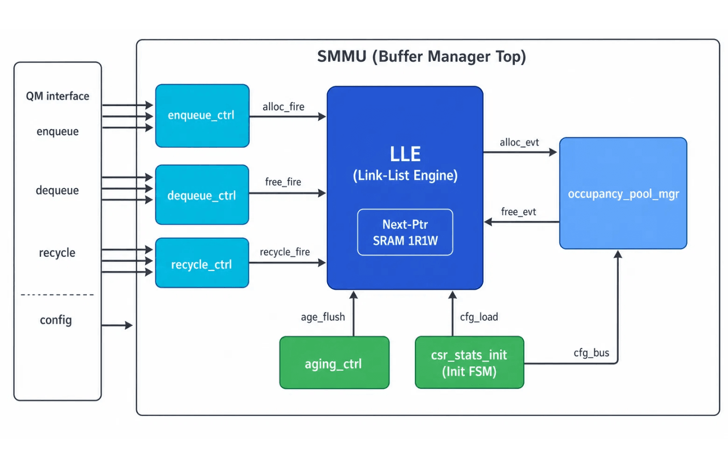
顶层架构框图 (smmu.sv)
子模块
平面
核心职责
存储
链表引擎，唯一访问 Next-Ptr SRAM
LLE
控制
入队 1 拍命令，整帧丢弃 FSM
enqueue_ctrl
控制
出队 1 拍命令，背压检查
dequeue_ctrl
控制
还链薄透传
recycle_ctrl
计数
占用计数 + 双池判决 + PAUSE/PFC
occupancy_mgr
控制
队列老化冲刷，防僵尸队列
aging_ctrl
配置
配置采样 + 初始化 FSM (Free 链构建)
csr_stats_init
模块间交互约定：
所有控制模块通过 LLE 进行地址申请与释放
核心设计：
顶层例化 7 个子模块，以
LLE (Link-List Engine)
为中心，通过
occ_query
、
alloc_fire
等
Occupancy 模块实时反馈水位，作为入队门控
关键信号实现控制面与存储面的解耦。
Init FSM 负责上电后 Next-Ptr SRAM 的链表初始化
SMMU Design Review
Page 05

Slide 6
参数化设计 (Parameterization)
所有位宽由 CELL_NUM / PORT_NUM / TC_NUM 派生，各子模块同源，保证设计的一致性与可扩展性。
顶层参数 (Top Parameters)
派生常量 (Localparams)
参数
默认值
含义
派生量
表达式
值 (默认)
CELL_NUM
8192
总 cell 数 (2MB/256B)
QUEUE_NUM
PORT*TC+1
33
PORT_NUM
4
物理出端口数
ADDR_W
$clog2(CELL)
13
TC_NUM
8
每端口 TC 数
QID_W
$clog2(QN-1)+1
6
REF_W
3
组播 ref_count 位宽
PORT_W
$clog2(PN-1)+1
2
STAT_W
32
统计计数器位宽
CNT_W
ADDR_W+1
14
SMMU Design Review
Page 06

Slide 7
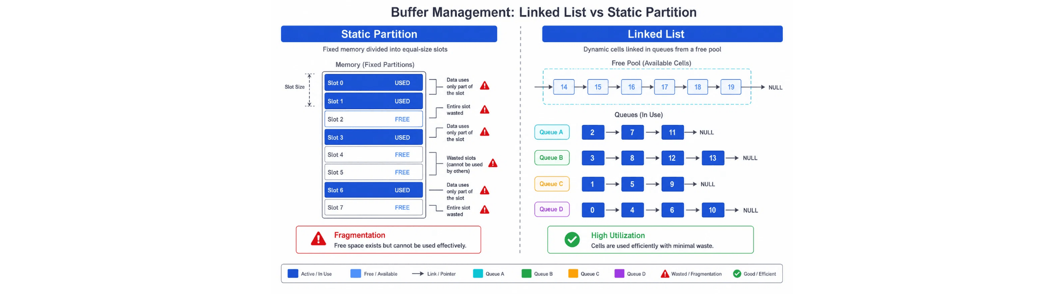
链表 vs 静态分区
静态分区 (Static Partition)
链表方案 (Linked List)
空间利用率低：空闲 Cell 无法跨队列借用。
•
全共享架构：任意 Cell 可挂到任意队列，利用率近 100%。
•
不灵活：队列配额改动需重新划分物理地址。
•
O(1) 复杂度：入队/出队仅需操作头尾指针。
•
碎片化：无法利用零散的空闲空间。
•
天然支持双池：易于实现静态保底与动态共享。
•
SMMU Design Review
Page 07

Slide 8



链表数据结构 (LLE 核心)
物理实现：Next-Ptr SRAM
头尾指针寄存器
链表的核心存储位于 Next-Ptr SRAM，用于记录每个 cell 的后继指针。
q_head[33]：指向各队列的第一个 cell 地址。
参数
规格
q_tail[33]：指向各队列的最后一个 cell 地址。
存储深度
8192 (CELL_NUM)
free_head / free_tail：维护空闲地址池的头尾。
数据位宽
13 bit (ADDR_W)
所有指针均为寄存器实现，支持单拍访问与更新。
接口类型
1R1W (独立读写端口)
读延迟
1 拍 (由预取寄存器吸收)
操作逻辑与 Free 链维护
入队 (Enqueue)
出队 (Dequeue)
空闲链 (Free List)
从 free_head 弹出地址，挂载至对应队列的 q_tail 之后，并更新该队列的尾指针。
从 q_head 弹出地址，更新头指针为 SRAM 中读取的 next_ptr，地址回收时弹出地址压回 free_tail。
未使用的 8192 个 cell 初始状态下组织成一条单向长链，确保地址分配的 O(1) 复杂度。
SMMU Design Review
Page 08

Slide 9
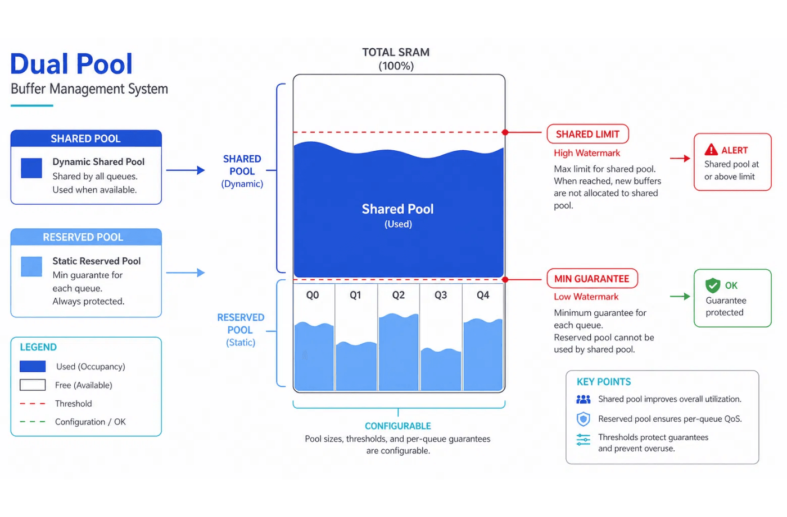
缓存双池管理 (Dual Pool Management)
双池水位与阈值关系示意图
机制说明
静态预留池 (Reserved Pool)：为每个队列分配保底空间，确保在拥塞情况下各队列仍有基本转发能力，防止 QoS 饿死。
动态共享池 (Shared Pool)：剩余缓存由所有活跃队列动态竞争，极大提升了对突发流量 (Burst) 的吸收能力。
分配判决逻辑 (DECISION LOGIC)
// 优先使用预留空间 use_reserved = (q_usage < q_min); // 预留耗尽后申请共享空间 use_shared = (q_usage >= q_min) && (shared_usage < shared_limit);
通过配置 q_min (保底) 与 shared_limit (共享上限) 实现精细化的缓存资源调度。
SMMU Design Review
Page 09

Slide 10
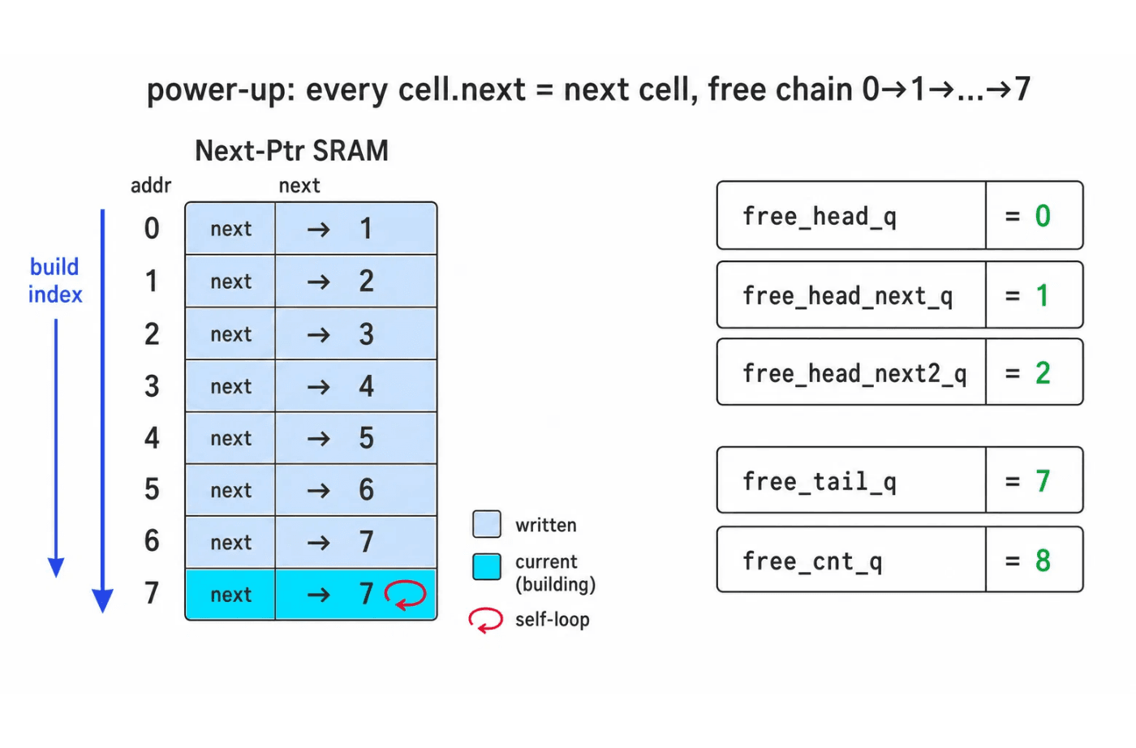
流程 (1) —— 上电初始化 (Init FSM)
Next-Ptr SRAM 自动建链示意图
Init FSM 状态切换
•
IS_IDLE：等待复位释放或 init_start 上升沿。
•
IS_BUILD：触发 LLE 启动建链 FSM，逐拍构建 Free 链。
•
IS_DONE
：建链完成，断言 init_done，系统进入
Ready 状态。
LLE 自动建链机制
•
顺序写入
：LLE 逐拍访问 Next-Ptr SRAM，将
SRAM[idx].next 写入为 idx + 1
•
自指闭环
：最后一个 Cell 的 next 指向自身，标记链表末尾。
•
寄存器同步
：初始化 free_head、free_tail 及预取寄存器，
确保首拍即可分配。
硬件自动初始化确保了 Free 链的确定性与上电 Ready 的快速性。
SMMU Design Review
Page 12

Slide 11
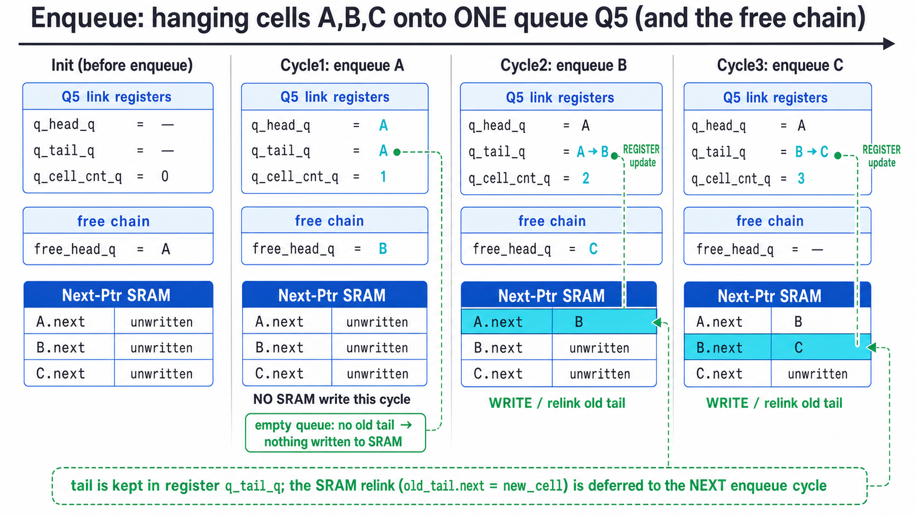
流程 (2) —— 入队 / 地址分配 (1 拍命令式)
入队挂链过程 (A→B→C) 寄存器与 SRAM 演进
T0/T1 时序与握手
•
T0
：收enq_req，组合查 Occupancy 当拍返回判决。
•
T1
：寄存输出 alloc_valid 与 alloc_cell_addr 。实现严格
的 1 拍命令式响应。
Tail-in-Register 挂链机制
•
延迟 Relink
：队尾地址q_tail_q暂存于寄存器。真正的
SRAM 写入（SRAM[旧tail].next = 新cell）
推迟到下一个 Cell 入队时完成。
•
设计优势
：① 避免空队列挂链时的 SRAM 读写；② 每拍至
多一次 SRAM 写，消除写口冲突；③ 尾地址寄存
器实时可读，出队逻辑无需访问 SRAM。
通过 Tail 寄存器缓存，实现了高效的链表追加与确定的 SRAM 访问时序。
SMMU Design Review
Page 13

Slide 12
工作流程 (2) —— 入队整帧丢弃机制
1. 水位预测逻辑
2. 整帧丢弃策略
3. FSM 状态控制
在报文首个 cell (SOF) 到达时，系统根据报文长度进行水位预测，而非逐 cell 判决。
若预测水位超过设定阈值，系统触发 Early Drop 逻辑：
enqueue_ctrl
模块维护入队状态机：
• IDLE：等待 SOF 请求。 • DROP：预测失败，持续丢弃后续 cell 直至 EOF。 • ACCEPT：预测通过，持续接收 cell 直至 EOF。
predict_occ = current_occ + pkt_cell_num;
• 全收或全丢：确保同一包的所有 cell 动作一致。 • 资源保护：防止残帧（Fragmented Packet）入库占用宝贵的 SRAM 空间。
这种前置预测机制能够有效避免因缓存中途耗尽导致的报文截断。
SMMU Design Review
Page 14

Slide 13
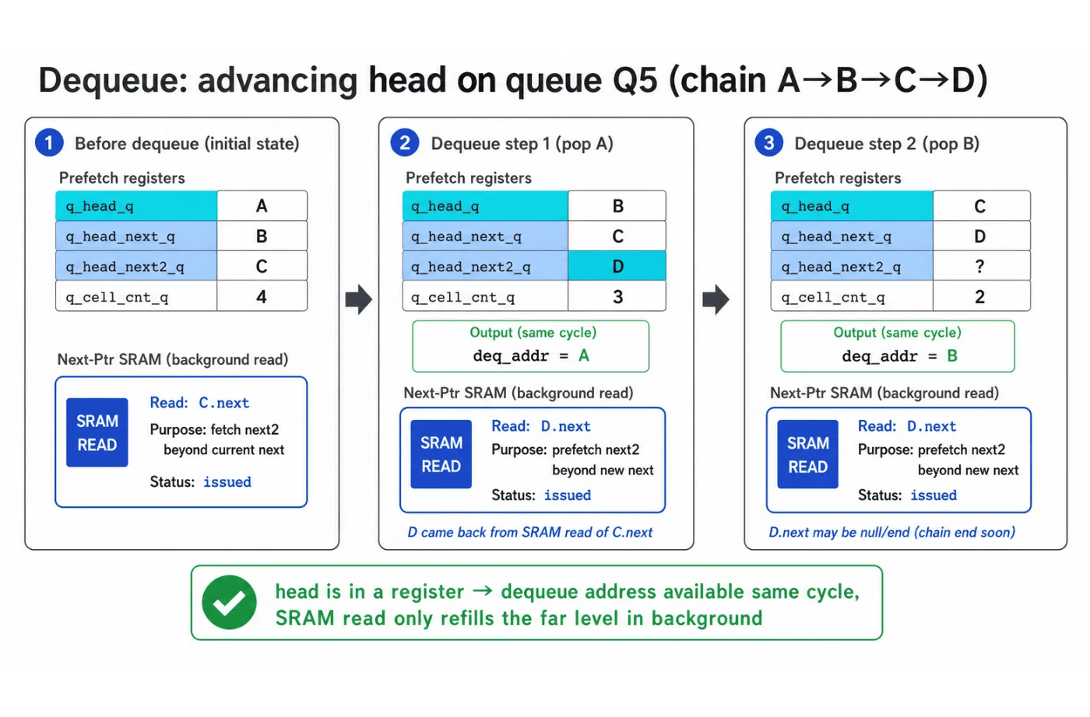
流程 (3) —— 出队 / 地址读取
队头预取与滑动窗口示意图
出队逻辑与握手
•
T0
：收deq_req，检查端口背压与队列非空状态。取
lle_qhead（寄存器组合可读）作为出队地址。
•
T1
：输出 deq_cell_valid 与 deq_cell_addr 。实现严格
的 1 拍命令式响应。
三级预取寄存器机制
•
滑动窗口
：队头维护head/next/next2三级寄存器。出队时
head←next，窗口整体前移。
•
后台回填
：当队列长度 ≥3 时，LLE 自动发起后台SRAM
读请求，预取更深层的地址回填至next2。
•
优势
：完美吸收 SRAM 读延迟，支持背靠背线速出队
队头在寄存器中实时可见，出队地址当拍即给，无需等待 SRAM 读返回。
SMMU Design Review
Page 15

Slide 14
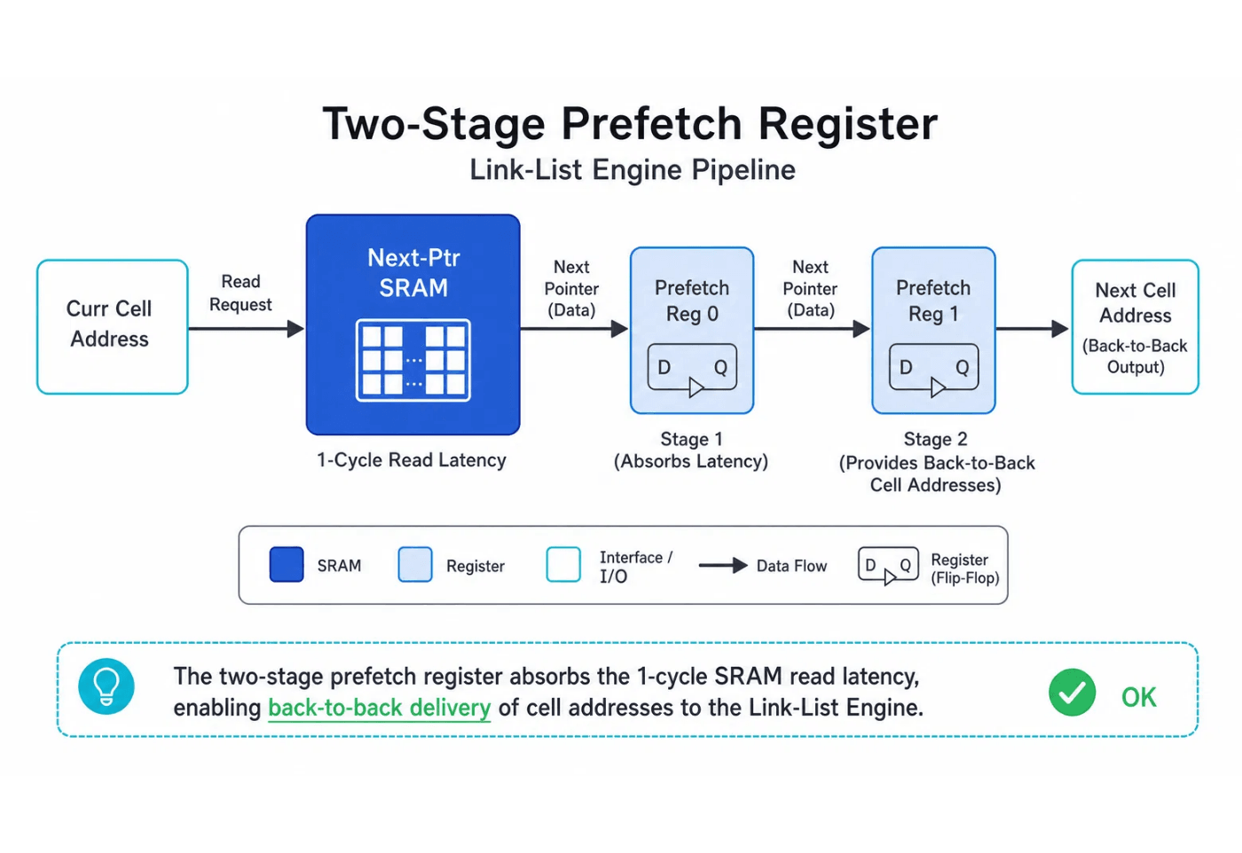
关键设计 —— 两级预取寄存器 (Prefetch)
LLE 预取流水线架构示意
设计挑战
Next-Ptr SRAM 存在 1 拍读延迟。在连续出队场景下，如果等待 SRAM 返回下一个指针，会导致流水线产生空泡，无法实现满吞吐。
解决方案
引入 Prefetch Reg 0 和 Prefetch Reg 1 构成两级预取流水线：
• 提前发起后续 Cell 地址的读请求。 • 寄存器缓存已读出的指针，完美吸收 SRAM 延迟。 • 支撑 Back-to-Back 出队性能。
两级寄存器确保了 LLE 引擎在任何时刻都能获得“下一个”有效地址。
SMMU Design Review
Page 15

Slide 15
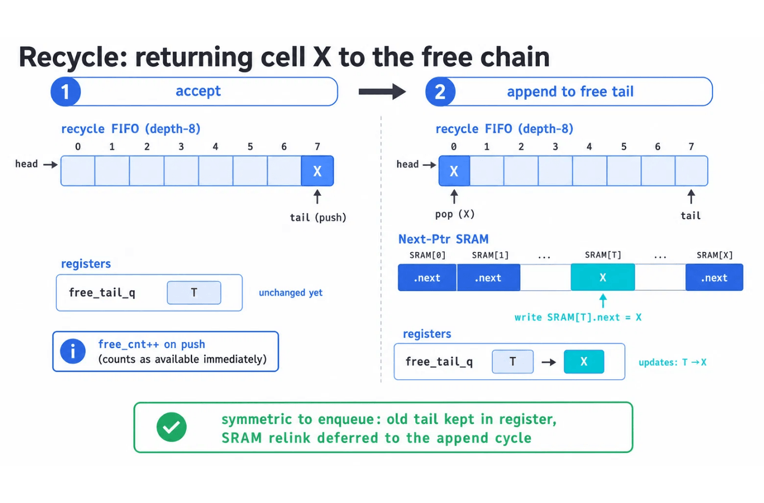
流程 (4) —— 地址回收 (统一还链)
两阶段地址回收机制示意图
还链逻辑区分
•
单播还链
：直接 push 回 Free 链，对应队列计数递
减。
•
多播还链
：基于引用计数（Ref-count），每次还链计
数减 1，归零后才真正执行 push 操作。
•
薄透传设计
：
recycle_ctrl
统一接口，不区分类型，由
LLE 内部处理差异。
两阶段回收与对称设计
•
阶段 1
：地址进入回收 FIFO，
free_cnt
立即增加（逻
辑上可用）。
•
阶段 2
：FIFO pop 时执行
SRAM[旧tail].next = X
并更
新
free_tail_q
。
•
对称性
：与入队路径完全对称的“Tail-in-Register”手
法，确保 SRAM 写操作的有序性与高效性。
回收与入队共享相同的队尾寄存器处理逻辑，极大简化了 SRAM 访问仲裁。
SMMU Design Review
Page 16

Slide 16

核心引擎 —— LLE 仲裁与 SRAM 时分复用
LLE (Link-List Engine) 作为唯一访问 Next-Ptr SRAM 的模块，通过高效的仲裁机制协调多个控制平面的访问请求。
仲裁优先级策略
SRAM 时分复用逻辑
优先级
操作类型
设计考量
单口 SRAM 虚拟化
：通过 TDM (时分复用) 仲裁，使单口 SRAM 在逻辑上
支持多路并发访问。
1 (高)
确保发送端不因地址读取停顿，保证线速转发。
出队 (Dequeue)
冲突处理
：当多个请求同时到达时，仲裁器根据优先级选择胜出者，未胜出
请求在下一拍重试。
2 (中)
老化 (Age-flush)
及时清理僵尸队列，释放被占用的缓存资源。
流水线对齐
：仲裁结果直接驱动 SRAM 地址线，配合预取寄存器实现无缝切换。
3 (低)
利用空闲槽位写入，入队包锁定机制保证原子性。
入队 (Enqueue)
SMMU Design Review
Page 17

Slide 17
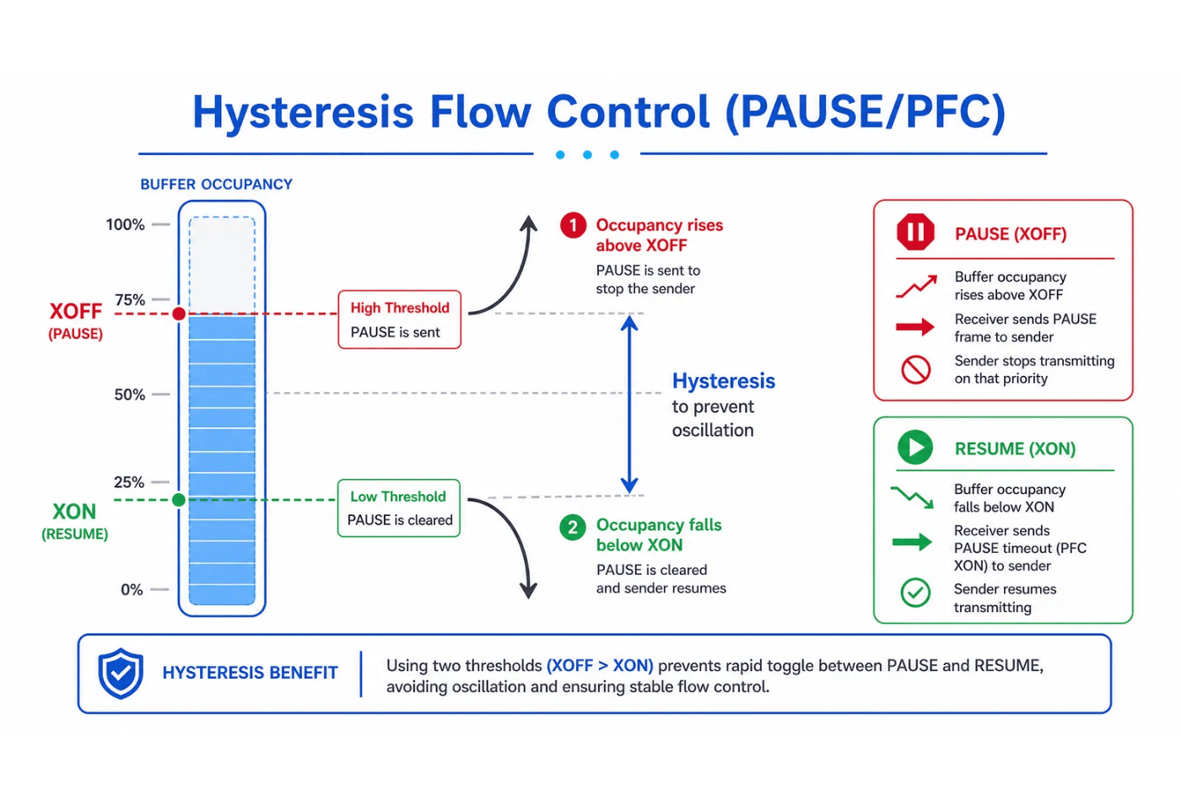
流控机制 (1) —— PAUSE 与 PFC 迟滞控制
PAUSE/PFC 迟滞控制原理示意图
判决逻辑 (Decision Logic)
XOFF (停止)：当缓存占用水位上升并超过高阈值（High Threshold）时，触发 PAUSE 信号通知对端停止发送。
XON (恢复)：只有当水位回落至低阈值（Low Threshold）以下时，才撤销 PAUSE 信号允许对端恢复发送。
迟滞控制的优势
通过设置 XOFF > XON，在两个阈值之间形成迟滞区间（Hysteresis），有效防止了信号在阈值临界点附近的频繁震荡（Oscillation），确保了控制平面的稳定性。
迟滞区间吸收了流量波动，减少了控制帧的发送频率，优化了链路效率。
SMMU Design Review
Page 18

Slide 18
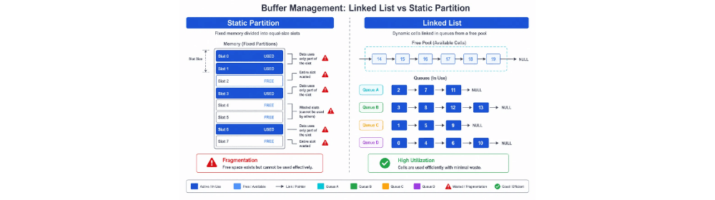
流控机制 (2) —— 判决平面与反馈
1. 队列级反馈 (Queue Level)
关键反馈信号概览
q_max_reached[33]
：当队列占用超过设定阈值时触发。QM 侧据此执行 WRED 丢弃或入队门
信号名称
位宽
接收端
控，防止单一队列过度挤占共享空间。
q_max_reached
33
QM
port_max_reached
4
QM / MAC
2. 端口级反馈 (Port Level)
global_max_reached
1
QM / MAC
port_max_reached[4]
：监控物理端口总占用。触发端口级 PAUSE 帧发送，反压对端设备停止发
q_empty
32
QM Scheduler
送该端口流量。
q_pkt_empty
32
QM Scheduler
3. 全局级反馈 (Global Level)
global_max_reached
：整片 SRAM 占用告急。触发全局 PAUSE，保护芯片不因缓存溢出而崩
溃。
低延迟反馈路径 (Low Latency Path)
Occupancy 模块直接输出判决信号至 QM，绕过复杂的总线仲裁，确保流控响应在 1-2 拍内生效，最大程度减少丢包。
基于链表的动态共享架构需要精细的三级流控反馈来维持系统稳定性。
SMMU Design Review
Page 19

Slide 19



多播逻辑拼接 (1) —— 模型概述
单槽模型 (Single Slot)
零复制 (Zero Copy)
逻辑拼接 (Stitching)
为了简化硬件实现复杂度，SMMU 内部采用 单槽位 处理机制。
核心设计目标是 存储资源守恒。
多播数据不独立建链，而是通过 逻辑拼接 方式嵌入单播流。
多播报文在 Next-Ptr SRAM 中仅存储一份物理拷贝。通过多路逻辑指针实现对同一份数据的并发读取，极大节省了缓存空间。
同一时刻，系统仅处理一帧多播报文的逻辑拼接，确保了状态机转换的确定性与高效性。
在 QM 视角下，多播报文透明地“插队”到单播队列中输出，实现了业务逻辑的无缝集成。
SMMU Design Review
Page 20

Slide 20
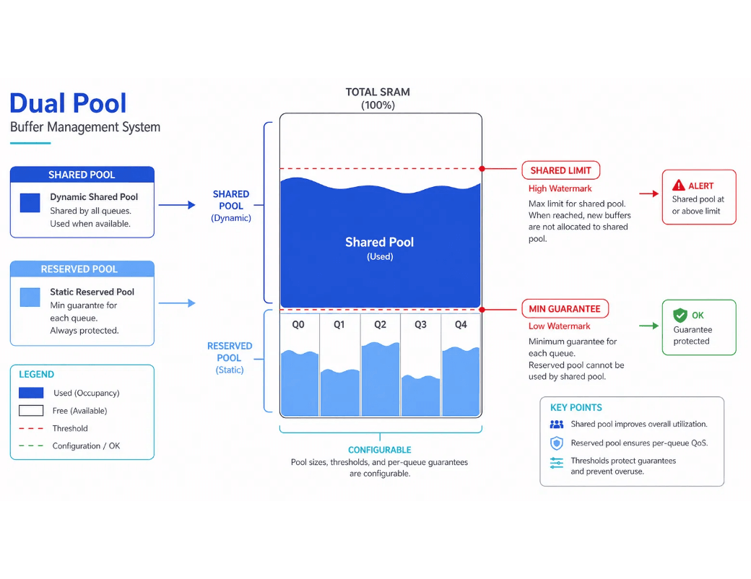
多播逻辑拼接 (2) —— 状态管理
资源背景：双池管理机制
关键状态寄存器 (State Registers)
寄存器名称
功能描述
mc_valid_q
多播槽位有效标志。指示当前 B2 槽位是否已被多播报文占用。
mc_dst_bitmap_q
目的端口位图。记录该多播报文需要转发到的所有物理端口。
mc_cells_q[16]
Cell 地址列表镜像。缓存整帧多播报文的所有 Cell 地址，供各端口读取。
mc_rd_idx_q[4]
逐端口私有读指针
。每个端口维护独立的读取进度，互不干扰。
mc_pend_uni_q[4]
端口单播挂起标志。指示该端口是否正在处理前序单播报文。
多播报文同样受限于双池管理水位。在 B2 模式下，多播报文仅占用一份共享池空间，极大优化了内存利用率。
SMMU Design Review
Page 21

Slide 21
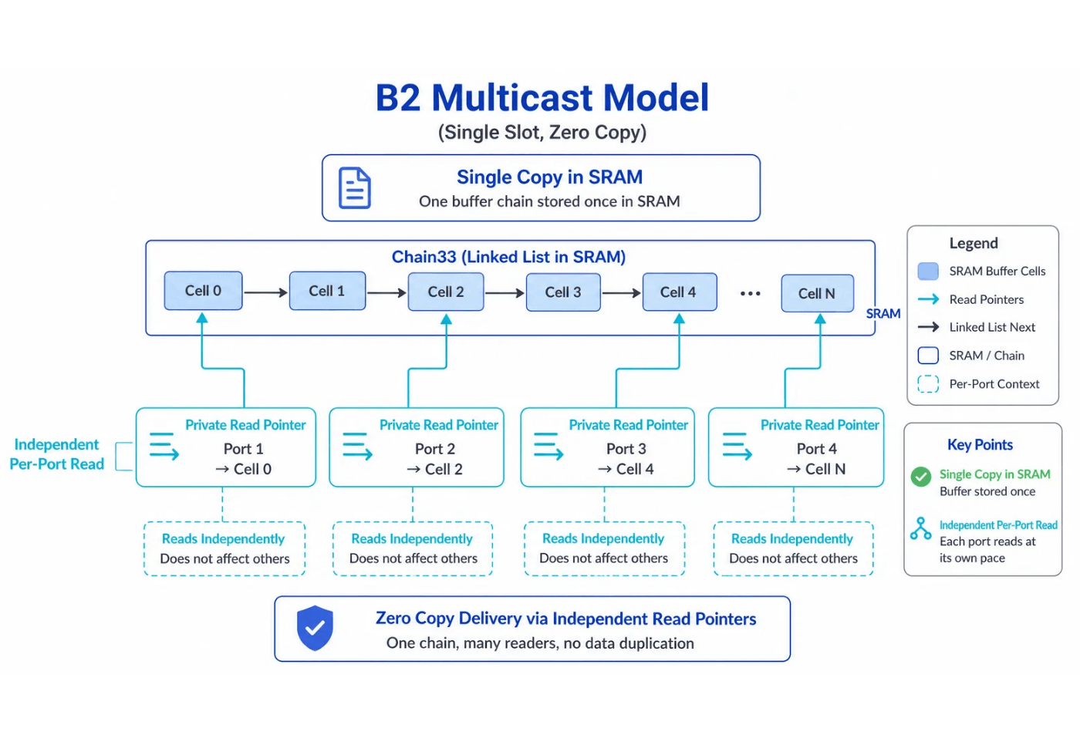
多播逻辑拼接 (3) —— 私有读指针
B2 多播私有读指针模型示意图
机制详解
在 B2 多播模型中，每个目的端口都分配了一个独立的 mc_rd_idx_q[p] 寄存器。
当端口 A 正在读取多播报文的第 2 个 Cell 时，端口 B 可能由于背压还在读取第 1 个 Cell。这种解耦设计确保了各端口的独立性。
核心优势
• 一份数据，多路读取：SRAM 中仅需存储一份报文拷贝。 • 零复制转发：无需为每个目的端口复制数据，极大节省了内部带宽与存储资源。 • 独立步调：慢速端口不会阻塞快速端口的读取进度。
通过逐端口私有读指针，实现了逻辑上的多路并发访问与物理上的单份存储。
SMMU Design Review
Page 22

Slide 22
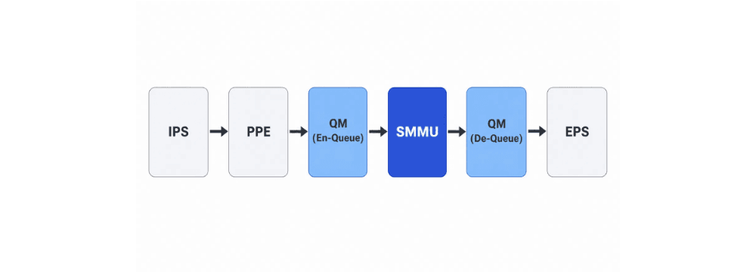
多播逻辑拼接 (4) —— 出队拼接逻辑
拼接触发条件 (Trigger)
QM 视角与透明处理
1. 单播报文出队完成
透明化设计：QM (Queue Manager) 始终认为它在操作普通的单播队列。SMMU 在内部通过逻辑判断，在单播报文之间“插缝”输出多播 Cell。
当端口对应的单播队列前序报文已完全发送，即 mc_pend_uni_q[p] == 0 时，触发拼接检查。
2. 多播槽位就绪
无缝切换：当满足拼接条件时，LLE 引擎自动从读取 SRAM 链表切换为读取多播镜像寄存器 mc_cells_q，实现零延迟切换。
多播槽位有效 mc_valid_q == 1 且当前端口在目的位图中 mc_dst_bitmap_q[p] == 1。
3. 读指针未越界
该端口的私有读指针 mc_rd_idx_q[p] 小于多播报文的总 Cell 数。
SMMU Design Review
Page 23

Slide 23
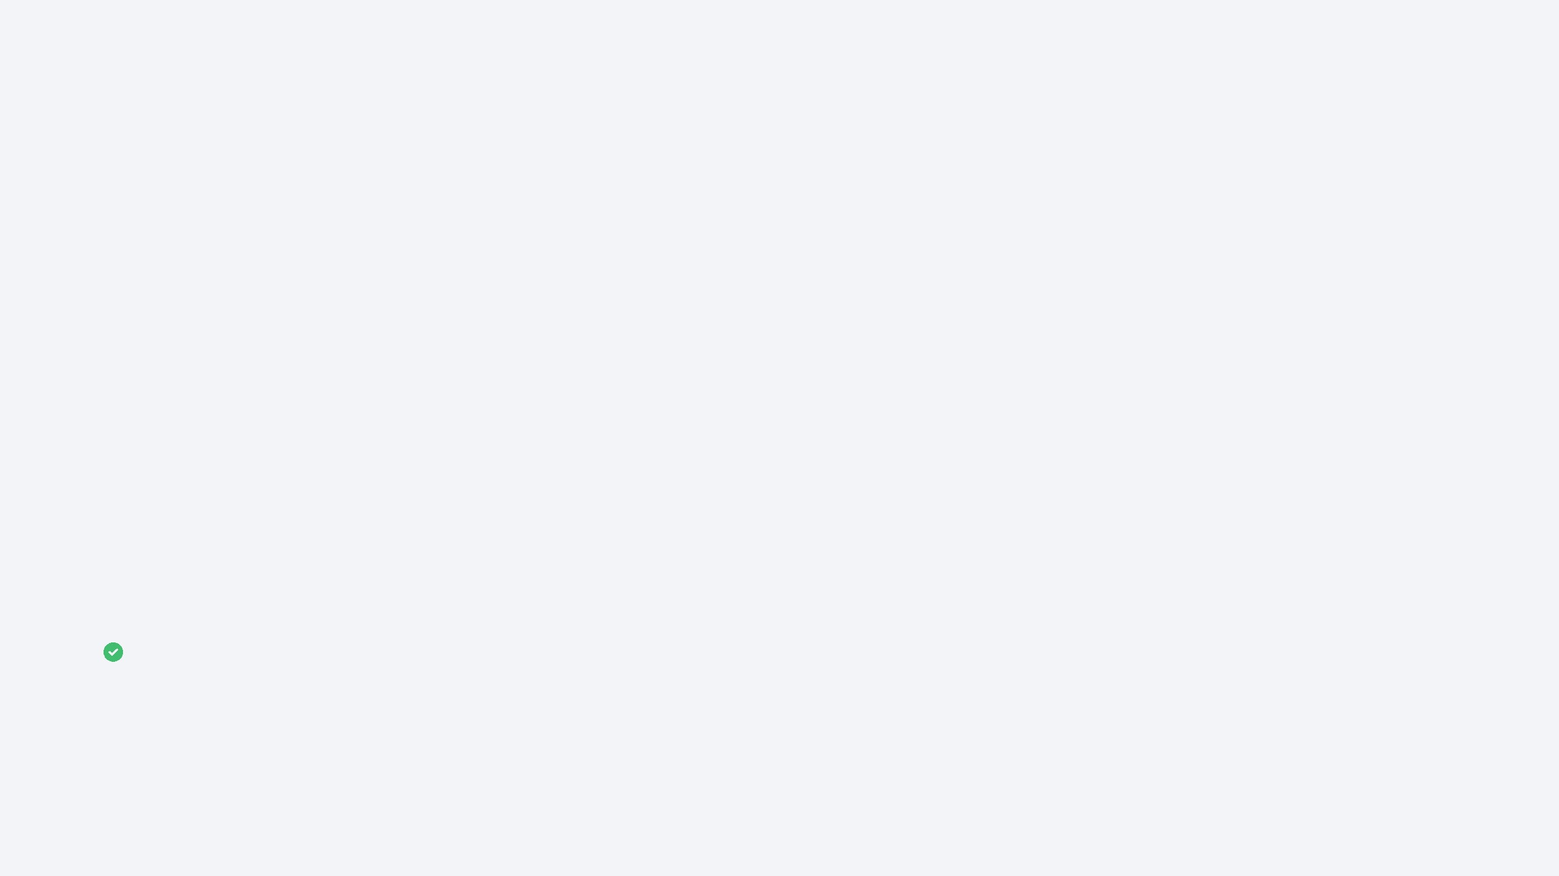
多播逻辑拼接 (5) —— 引用计数回收
引用计数机制 (Ref-Count)
Cell 级回收逻辑
为了支持“零复制”多播，SMMU 为每个多播 Cell 维护一个独立的引用计数器：
回收动作发生在 Cell 级别，而非整帧级别，以实现更细粒度的资源释放：
// 初始化： ref_count = count_ones(mc_dst_bitmap); // 端口 p 完成读取： ref_count = ref_count - 1;
1. 端口 A 读完 Cell 0，触发
ref_count[0]--
。
2. 端口 B 读完 Cell 0，触发
ref_count[0]--
。
3. 只有当
ref_count[0] == 0
时，Cell 0 才真正还回 Free 链。
整帧释放与槽位清空
资源闭环：当多播帧的所有 Cell 均被所有目的端口读取并回收后，整帧资源完全释放。
槽位复位
：清除
mc_valid_q
标志位，重置多播槽位状态机，准备接收下一帧多播报文。
性能优势：这种机制确保了多播报文不会因为个别端口的背压而长时间阻塞全局缓存资源。
SMMU Design Review
Page 24

Slide 24
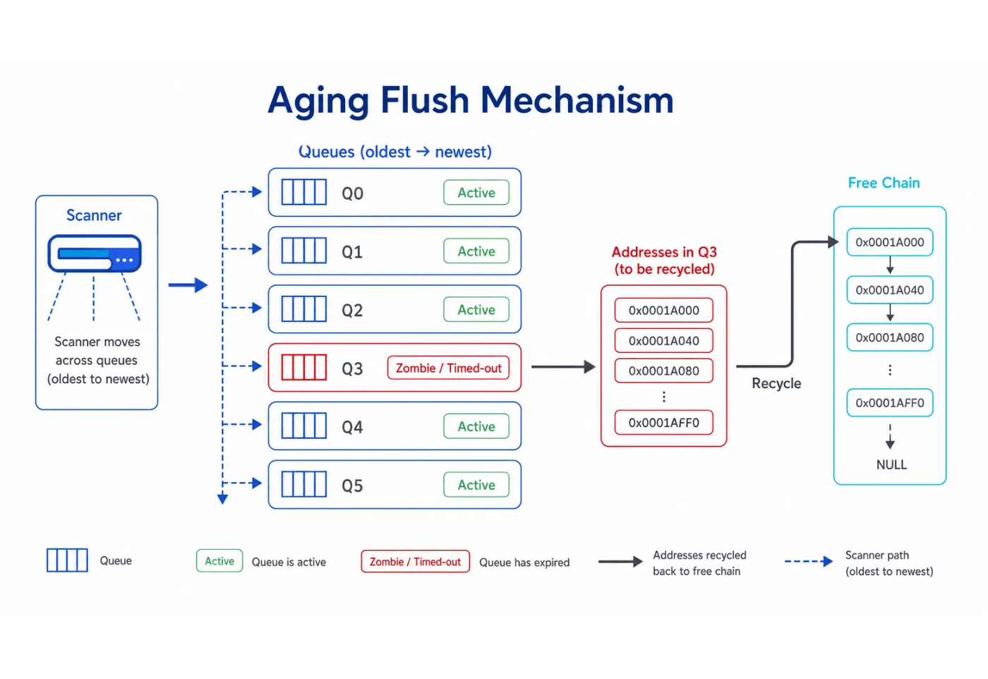
老化机制 (1) —— 僵尸队列清理
老化冲刷 (Aging Flush) 扫描机制示意
设计背景
在交换芯片中，某些队列可能由于异常流量、对端挂死或配置变更，导致报文残留在缓存中且长时间无出队动作，形成“僵尸队列”，挤占宝贵的 SRAM 资源。
扫描逻辑
•
定时器驱动
：SMMU 内部维护高精度老化定时
器。
•
全量扫描
：
aging_ctrl
周期性轮询所有非空队列。
•
状态判定
：若队列在预设阈值时间内无任何出队活
动，则标记为“老化状态”，准备执行强制回收。
通过主动扫描与识别，确保了共享缓存资源不会被死锁队列永久占用。
SMMU Design Review
Page 25

Slide 25
老化机制 (2) —— 资源强制回收
1. 执行过程 (Execution)
2. 安全保障 (Safety)
一旦队列被标记为老化，LLE 引擎将发起 强制出队 (Forced Dequeue) 流程：
老化冲刷是一个敏感的资源操作过程，SMMU 引入了多重安全机制：
• 入队加锁 (Enqueue Lock)：老化冲刷过程中，针对该队列的入队逻辑自动加锁，防止回收过程中产生新的地址冲突。 • 原子操作：确保整帧报文回收的原子性，防止链表结构损坏。 • 低优先级执行：老化回收任务在 LLE 仲裁中处于中优先级，避免干扰正常的业务出队。
• 丢弃报文：老化报文不再送往输出端口，而是直接在 MMU 内部执行丢弃操作。 • 还回地址：报文占用的 Cell 地址被逐个读出并挂回 Free 链 末尾。 • 资源闭环：确保所有被“僵死”报文占用的缓存空间重新进入可用池。
SMMU Design Review
Page 26

Slide 26
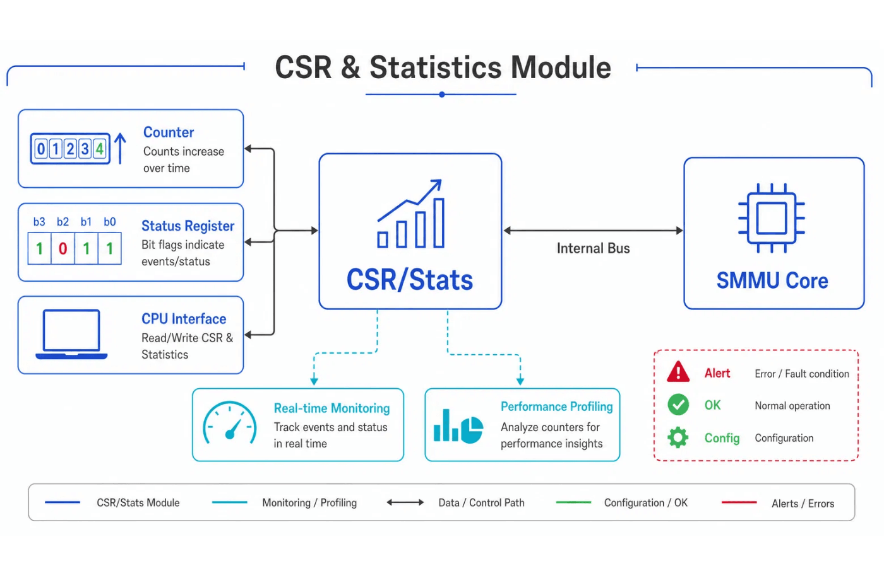
配置采样与统计 (CSR & Stats)
CSR 与统计模块架构示意
CSR 配置接口
支持 CPU 实时配置与调整核心参数，包括流控阈值（XOFF/XON）、双池预留比例以及老化定时器周期，实现动态性能优化。
性能监控与统计
• 实时计数：精确记录入队/出队报文总量及 Cell 丢弃计数。 • 水位跟踪：实时采样各队列与全局缓存的占用峰值（Watermark）。 • 异常上报：针对 SRAM ECC 错误或非法地址访问等异常状态，通过中断实时通知系统软件。
强大的可观测性设计为系统调试与性能调优提供了坚实的数据支撑。
SMMU Design Review
Page 27

Slide 27



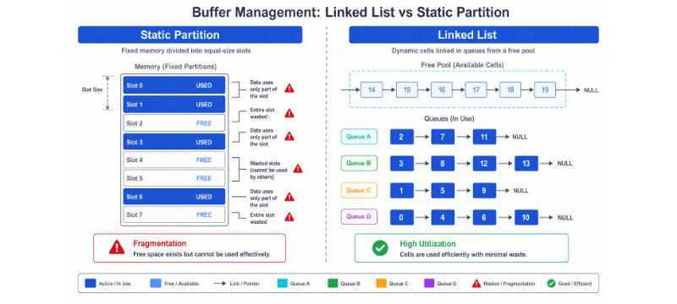

初始化与复位 (Reset & Init)
1. 复位释放
2. 链表自动构建
3. 状态就绪
硬件复位信号释放后，
csr_stats_init
模块自动接
系统逐拍扫描 Next-Ptr SRAM 的所有地址空间。
初始化
free_head
为 0，
free_tail
为最大地址。
管系统控制权。
将地址
i
的内容指向
i+1
，从而在 SRAM 中构建出
断言
SMMU 已进入 Ready 状态，可以接收业务请求。
init_done
信号，通知 QM 与其他模块
所有内部状态寄存器清零，准备进入自动初始化序列。
一条覆盖全空间的初始
Free 链
。
设计优势
通过硬件自动初始化机制，避免了软件逐个配置 SRAM 地址的繁琐过程，极大缩短了芯片上电后的 Ready 时间。同时，这种确定性的链表构建方式也为后续的地址管理提供了可靠的基准。
SMMU Design Review
Page 28

Slide 28
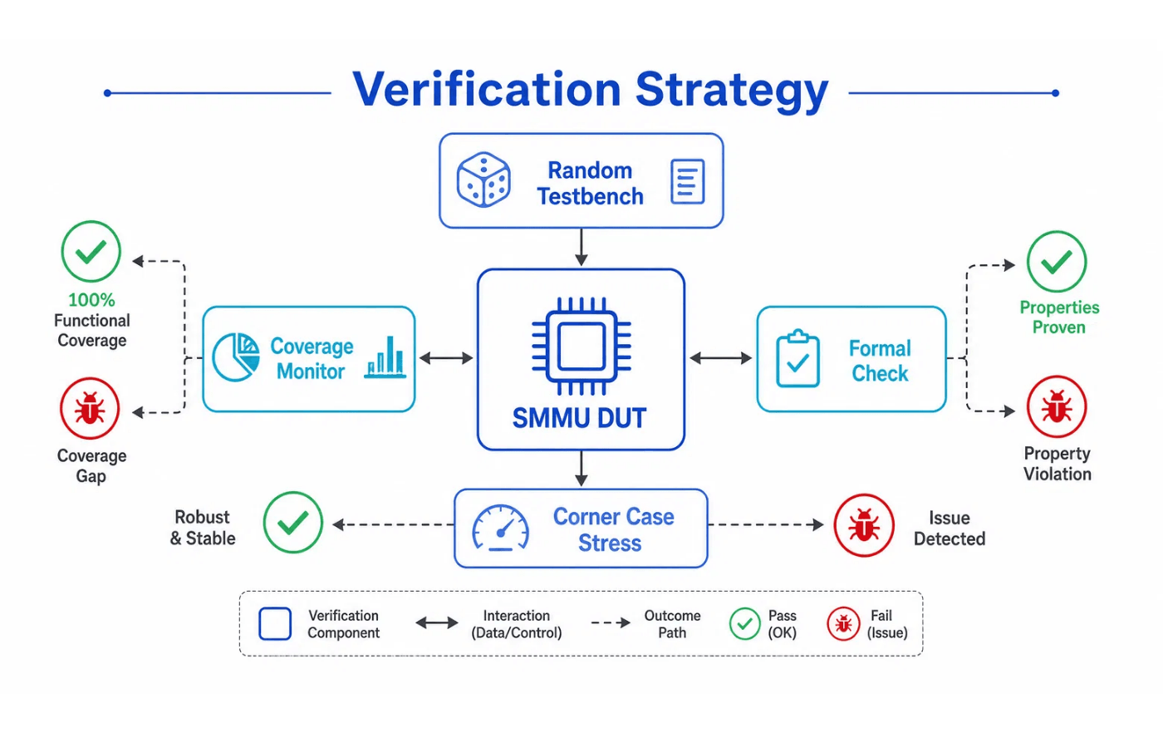
验证方案 (Verification Strategy)
SMMU 验证架构与策略示意
随机测试与覆盖率
基于 UVM 搭建验证平台，通过海量随机包长、随机间隔及随机背压测试，确保 100% 的功能覆盖率与翻转覆盖率。
形式化验证 (Formal)
针对核心链表逻辑（如地址不丢失、不重复分配）进行 Formal 证明，从数学层面确保数据结构的绝对正确性。
异常注入与压力测试
模拟 SRAM ECC 报错、非法命令序列等 Corner Cases，并在高负载突发流量下验证流控与整帧丢弃逻辑的鲁棒性。
多维度的验证手段共同构筑了 SMMU 设计的高可靠性防线。
SMMU Design Review
Page 29

Slide 29




设计亮点总结 (Design Highlights)
高性能 (High Performance)
高效率 (High Efficiency)
严格的 1 拍命令响应 时序，配合两级预取流水线，完美吸收 SRAM 延迟，支撑全线速、零空泡的报文转发性能。
采用 数据与地址分离 的核心思想，通过链表化管理实现缓存资源的动态共享，极大提升了 SRAM 的存储密度与利用率。
灵活性 (Flexibility)
鲁棒性 (Robustness)
全模块 参数化设计，支持队列数、缓存深度、端口位宽的灵活配置，能够快速适配不同规格的交换芯片设计需求。
集成了精细的 三级流控反馈、整帧丢弃保护以及主动老化冲刷机制，确保系统在极端拥塞或异常场景下依然稳定可靠。
SMMU Design Review
Page 30

Slide 30


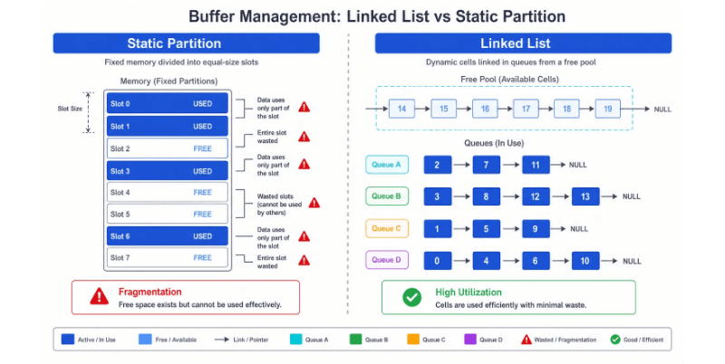
结束语 (Conclusion)
感谢您的关注与支持
Q & A
核心设计回顾：基于链表的动态缓存管理
Smart MMU (SMMU) 设计模块讲解 | 2026

